Slide 1
概率与统计（二）

Slide 2
目录
一、二项分布与正态分布
1.条件概率、相互独立事件及二项分布
2.正态分布
二、统计与统计案例
1.抽样方法与总体分布的估计
2.变量间的相关关系、统计案例

Slide 3
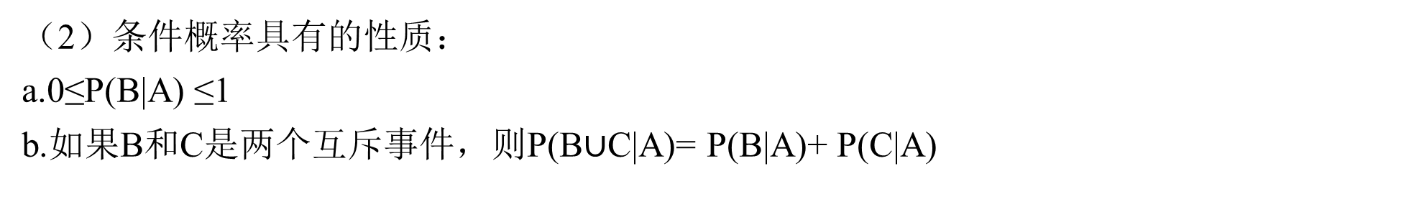
一、二项分布与正态分布
1.条件概率及其性质
（1）对于任何两个事件A和B，在已知事件A发生的条件下，事件B发生的概率叫做条件概率，用符号P(B|A)来表示，其公式为P(B|A)=$\frac{P(AB)}{P(A)}$
（2）条件概率具有的性质：
a.0≤P(B|A) ≤1
b.如果B和C是两个互斥事件，则P(B$∪$C|A)= P(B|A)+ P(C|A)
2.相互独立事件
（1）对于任何两个事件A和B，若A的发生于B的发生互不影响，则称A、B是相互独立事件。
（2）若A与B相互独立，则P(B|A)=P(B), P(AB)=P(B|A)·P(A)=P(A)·P(B)
（3）若A与B相互独立，则A与$\overline{B }$, $\overline{A }$与B, $\overline{A }$与$\overline{B }$也都相互独立
（4）若P(AB)=P(A)P(B), 则A与B相互独立

Slide 4
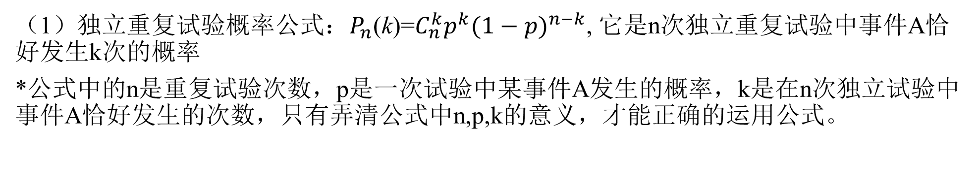
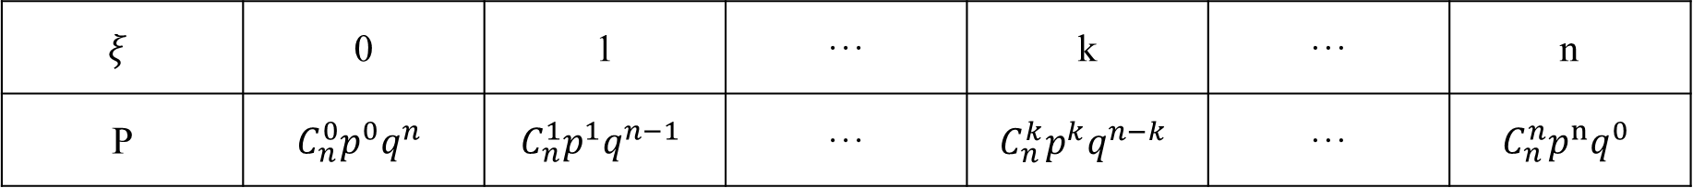
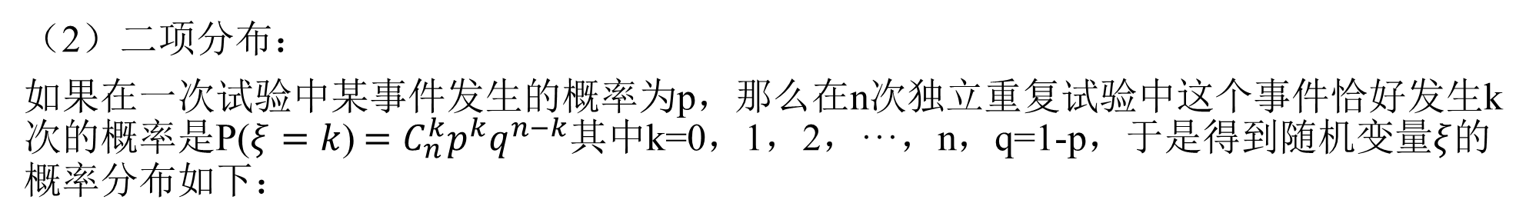
一、二项分布与正态分布
3.独立重复性试验及二项分布问题
（1）独立重复试验概率公式：$P_{n}$(k)=$C_{n}^{k}p^{k}{(1−p)}^{n−k}$, 它是n次独立重复试验中事件A恰好发生k次的概率
*公式中的n是重复试验次数，p是一次试验中某事件A发生的概率，k是在n次独立试验中事件A恰好发生的次数，只有弄清公式中n,p,k的意义，才能正确的运用公式。
（2）二项分布：
如果在一次试验中某事件发生的概率为p，那么在n次独立重复试验中这个事件恰好发生k次的概率是P($ξ=k$) $=C_{n}^{k}p^{k}q^{n−k}$其中k=0，1，2，···，n，q=1-p，于是得到随机变量$ξ$的概率分布如下：
$$ξ$$ | 0 | 1 | ··· | k | ··· | n
P | $$C_{n}^{0}p^{0}q^{n}$$ | $$C_{n}^{1}p^{1}q^{n−1}$$ | ··· | $$C_{n}^{k}p^{k}q^{n−k}$$ | ··· | $$C_{n}^{n}p^{n}q^{0}$$
我们称这样的随机变量$ξ$服从二项分布，记作$ξ$~B(n,p)

Slide 5
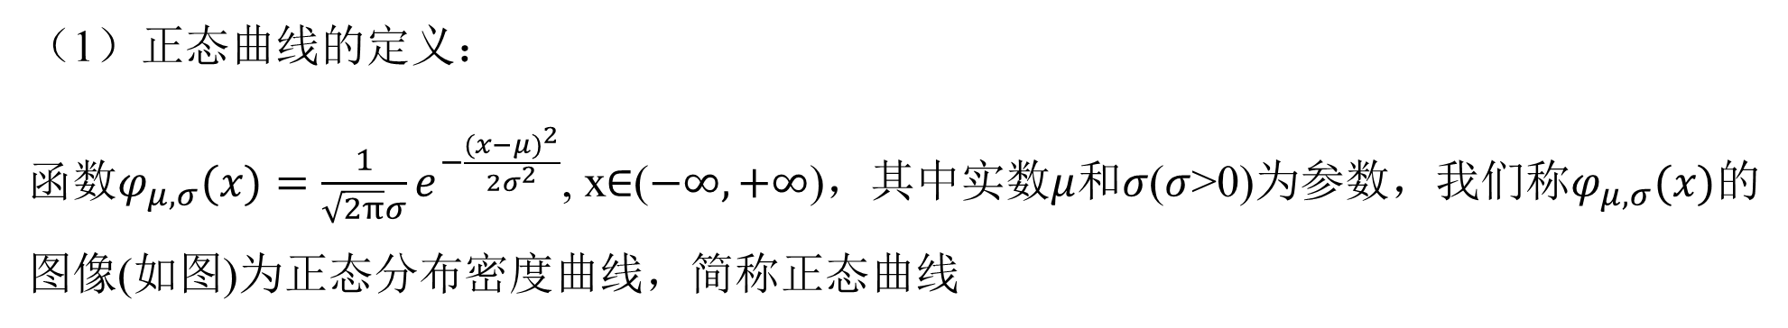
一、二项分布与正态分布
4.正态分布
（1）正态曲线的定义：
函数$φ_{μ,σ}(x)=\frac{1}{\sqrt{2π}σ}e^{−\frac{{(x−μ)}^{2}}{2σ^{2}}}$, x$∈$($−∞,+∞$)，其中实数$μ$和$σ$($σ$>0)为参数，我们称$φ_{μ,σ}(x)$的图像(如图)为正态分布密度曲线，简称正态曲线

Slide 6
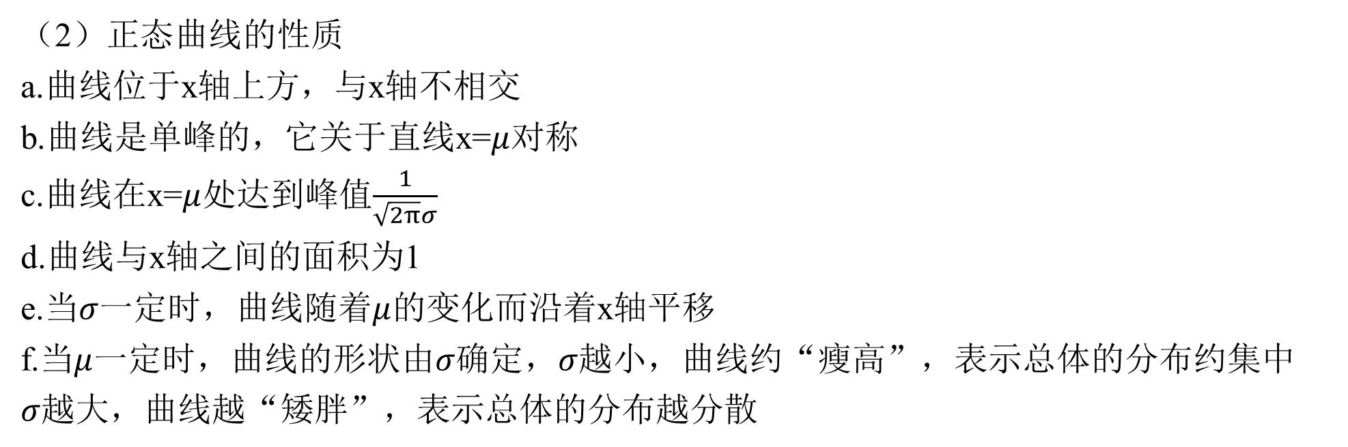
一、二项分布与正态分布
4.正态分布
（2）正态曲线的性质
a.曲线位于x轴上方，与x轴不相交
b.曲线是单峰的，它关于直线x=$μ$对称
c.曲线在x=$μ$处达到峰值$\frac{1}{\sqrt{2π}σ}$
d.曲线与x轴之间的面积为1
e.当$σ$一定时，曲线随着$μ$的变化而沿着x轴平移
f.当$μ$一定时，曲线的形状由$σ$确定，$σ$越小，曲线约“瘦高”，表示总体的分布约集中
$σ$越大，曲线越“矮胖”，表示总体的分布越分散

Slide 7
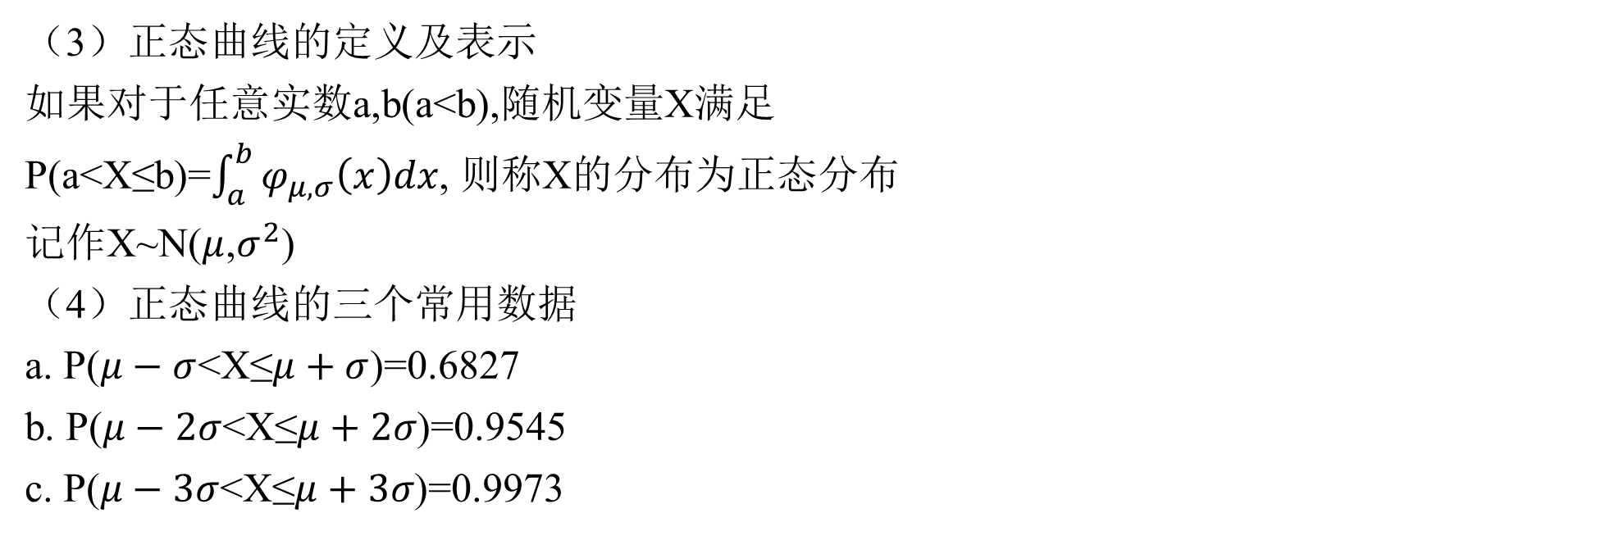
一、二项分布与正态分布
4.正态分布
（3）正态曲线的定义及表示
如果对于任意实数a,b(a<b),随机变量X满足
P(a<X≤b)=$\int_{a}^{b}{φ_{μ,σ}\left(x\right)dx}$, 则称X的分布为正态分布
记作X~N($μ$,$σ^{2}$)
（4）正态曲线的三个常用数据
a. P($μ−σ$<X≤$μ+σ$)=0.6827
b. P($μ−2σ$<X≤$μ+2σ$)=0.9545
c. P($μ−3σ$<X≤$μ+3σ$)=0.9973

Slide 8
二、统计与统计案例
1.简单随机抽样
一般地,设一个总体含有 N个个体，从中逐个不放回地抽取n个个体作为样本(n≤N),如果每次抽取时总体内的各个个体被抽到的机会都相等，就把这种抽样方法叫做简单随机抽样.
最常用的简单随机抽样的方法有两种:抽签法和随机数法.
2.系统抽样
当总体中的个体比较多时，首先把总体分成均衡的若干部分,然后按照事先确定的规则，从每一部分中抽取一个个体，得到所需要的样本，这种抽样方法叫做系统抽样.
3.分层抽样
一般地，在抽样时，将总体分成互不交叉的层，然后按照一定的比例，从各层独立地抽取一定数量的个体，将各层取出的个体合在一起作为样本，这种抽样方法是分层抽样.

Slide 9
二、统计与统计案例
4.用样本的频率分布估计总体分布
（1）频率分布表与频率分布直方图
频率分布表和频率分布直方图是从各个小组数据在样本容量中所占比例大小的角度来表示数据分布的规律，它可以使我们看到整个样本数据的频率分布情况.
绘制频率分布直方图的步骤:
求极差:决定组距与组数;将数据分组:列频率分布表;画频率分布直方图.
（2）频率分布折线图
连接频率分布直方图中各小长方形上端的中点，就得到频率分布折线图.
（3）茎叶图
一般地，茎是指中间的列数， 叶就是从茎的旁边生长出来的数

Slide 10
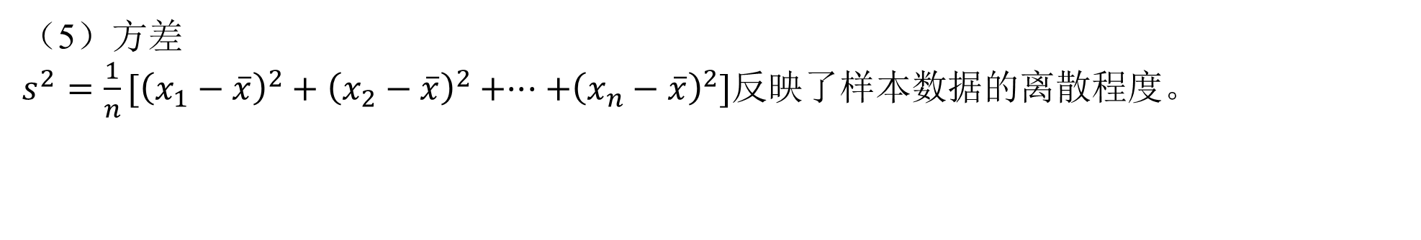
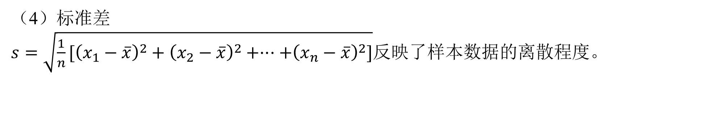
二、统计与统计案例
5.用样本的数字特征估计总体的数字特征
（1）众数:一组数据中出现次数最多的数.
（2）中位数: 将数据从小到大(或从大到小)排列，若有奇数个数，则最中间的数是中位数;若有偶数个数，则中间两数的平均数是中位数
（3）平均数
$\overline{x}=\frac{x_{1}+x_{2}+···+x_{n}}{n}$反映了一组数据的平均水平
（4）标准差
$s=\sqrt{\frac{1}{n}[{\left(x_{1}−\overline{x}\right)}^{2}+{\left(x_{2}−\overline{x}\right)}^{2}+···+{\left(x_{n}−\overline{x}\right)}^{2}]}$反映了样本数据的离散程度。
（5）方差
$s^{2}=\frac{1}{n}[{\left(x_{1}−\overline{x}\right)}^{2}+{\left(x_{2}−\overline{x}\right)}^{2}+···+{\left(x_{n}−\overline{x}\right)}^{2}]$反映了样本数据的离散程度。

Slide 11
二、统计与统计案例
6.变量间的相关关系及回归分析
（1）相关关系:
当自变量取值一 定时，因变量的取值带有一定关系.与函数关系不同，随机性的两个变量之间的关系叫做相关关系是一种 不确定关系.
（2）散点图:表示具有相关关系的两个变量的一组数据的图形叫做散点图,它可直观地判断两个变量的关系是否可以用线性关系表示。若这些点散布在从左下角到右上角的区域,则称两个变量正相关;若这些点散布在从左上角到右下角的区域，则称两个变量负相关。
（3）回归分析:对具有相关关系的两个变量进行统计分析的方法叫做回归分析.在线性回归模型y=bx+a+e中，因变量y的值由自变量x和随机误差e共同确定，即自变量x只能解释部分y的变化，在统计中，我们把自变量x称为解释变量,因变量y称为预报变量

Slide 12
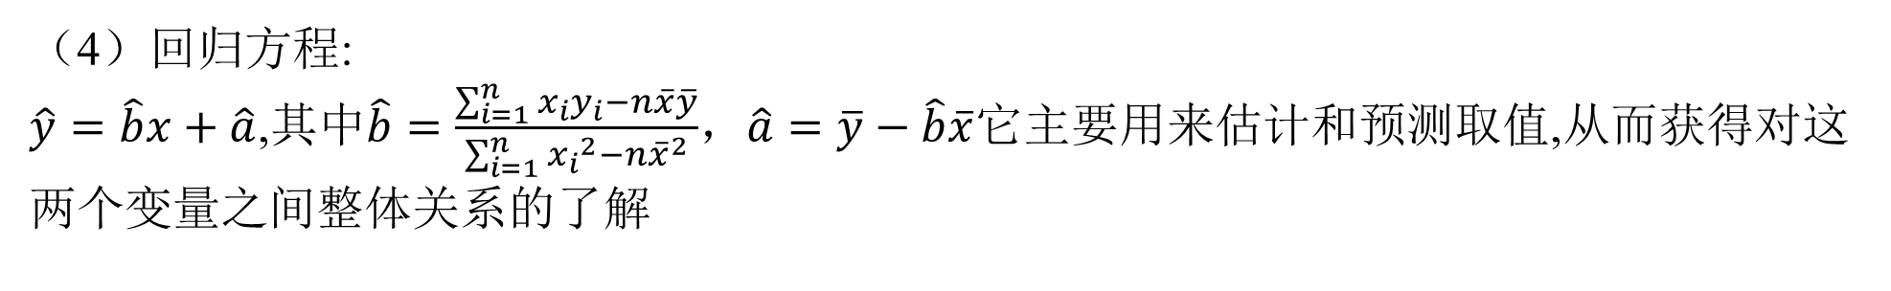
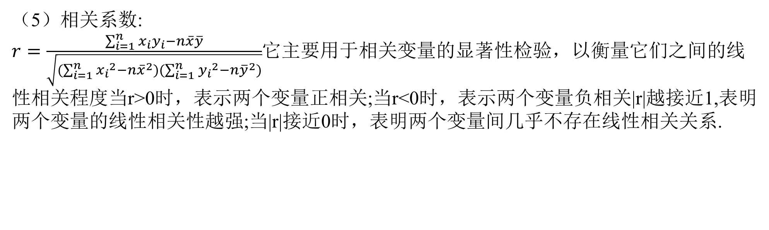
二、统计与统计案例
6.变量间的相关关系及回归分析
（4）回归方程:
$\hat{y}=\hat{b}x+\hat{a}$,其中$\hat{b}=\frac{\sum_{i=1}^{n}{x_{i}}y_{i}−n\overline{x}\overline{y}}{\sum_{i=1}^{n}{{x_{i}}^{2}}−n{\overline{x}}^{2}}$，$\hat{a}=\overline{y}−\hat{b}\overline{x}$它主要用来估计和预测取值,从而获得对这两个变量之间整体关系的了解
（5）相关系数:
$r=\frac{\sum_{i=1}^{n}{x_{i}}y_{i}−n\overline{x}\overline{y}}{\sqrt{(\sum_{i=1}^{n}{{x_{i}}^{2}}−n{\overline{x}}^{2})(\sum_{i=1}^{n}{{y_{i}}^{2}}−n{\overline{y}}^{2})}}$它主要用于相关变量的显著性检验，以衡量它们之间的线性相关程度当r>0时，表示两个变量正相关;当r<0时，表示两个变量负相关|r|越接近1,表明两个变量的线性相关性越强;当|r|接近0时，表明两个变量间几乎不存在线性相关关系.

Slide 13
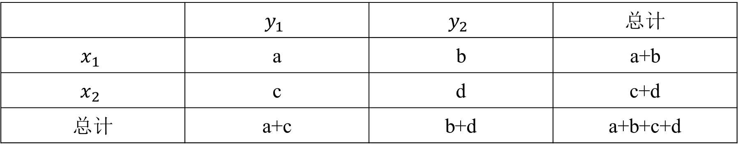
二、统计与统计案例
7.独立性检验
（1）分类变量:变量的不同“值"表示个体所属的不同类别,像这样的变量称为分类变量.
（2）列联表:列出两个分类变量的频数表，称为列联表假设有两个分类变量X和Y,它们的可能取值分别为{$x_{1},$ $x_{2}$}和{$y_{1},$ $y_{2}$},其样本频数列联表(称为2×2列联表)如下:
 | $$y_{1}$$ | $$y_{2}$$ | 总计
$$x_{1}$$ | a | b | a+b
$$x_{2}$$ | c | d | c+d
总计 | a+c | b+d | a+b+c+d
可构造一个随机变量$K^{2}=\frac{n{(ad−bc)}^{2}}{(a+b)(c+d)(a+c)(b+d)}$其中n=a+b+c+d为样本容量

Slide 14
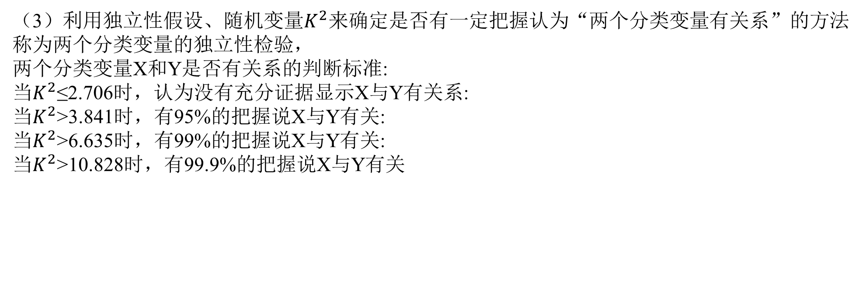
二、统计与统计案例
7.独立性检验
（3）利用独立性假设、随机变量$K^{2}$来确定是否有一定把握认为“两个分类变量有关系”的方法称为两个分类变量的独立性检验，
两个分类变量X和Y是否有关系的判断标准:
当$K^{2}$≤2.706时，认为没有充分证据显示X与Y有关系:
当$K^{2}$>3.841时，有95%的把握说X与Y有关:
当$K^{2}$>6.635时，有99%的把握说X与Y有关:
当$K^{2}$>10.828时，有99.9%的把握说X与Y有关

Slide 15
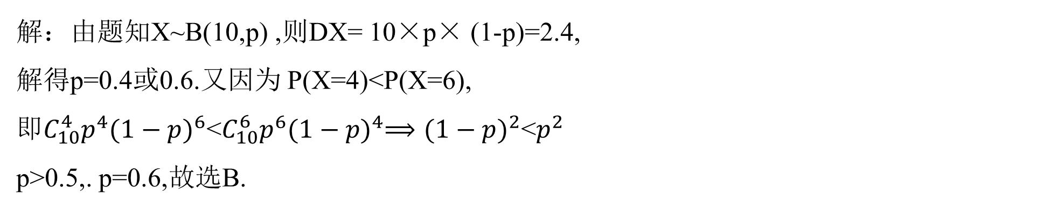
考点1——二项分布与正态分布
(2018课标全国Ⅲ,8,5分)某群体中的每位成员使用移动支付的概率都为p,各成员的支付方式相互独立.设X为该群体的10位成员中使用移动支付的人数,DX=2.4,P(X=4)<P(X=6),则p=( )
A.0.7 B.0.6 C.0.4 D.0.3
解：由题知X~B(10,p) ,则DX= 10×p× (1-p)=2.4,
解得p=0.4或0.6.又因为 P(X=4)<P(X=6),
即$C_{10}^{4}p^{4}{(1−p)}^{6}$<$C_{10}^{6}p^{6}{(1−p)}^{4}⟹{(1−p)}^{2}$<$p^{2}$
p>0.5,. p=0.6,故选B.

Slide 16
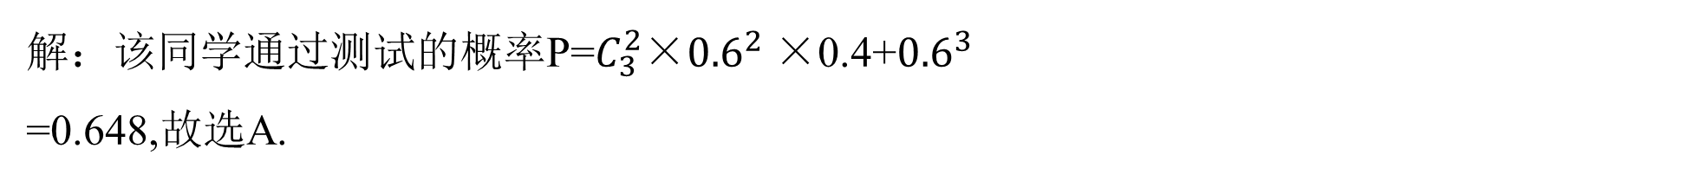
考点1——二项分布与正态分布
(2015课标全国I ,4,5分)投篮测试中，每人投3次，至少投中2次才能通过测试已知某同学每次投篮投中的概率为0.6,且各次投篮是否投中相互独立，则该同学通过测试的概率为( )
A.0.648 B.0.432 C.0.36 D.0.312
解：该同学通过测试的概率P=$C_{3}^{2}$×${0.6}^{2}$ ×0.4+${0.6}^{3}$
=0.648,故选A.

Slide 17
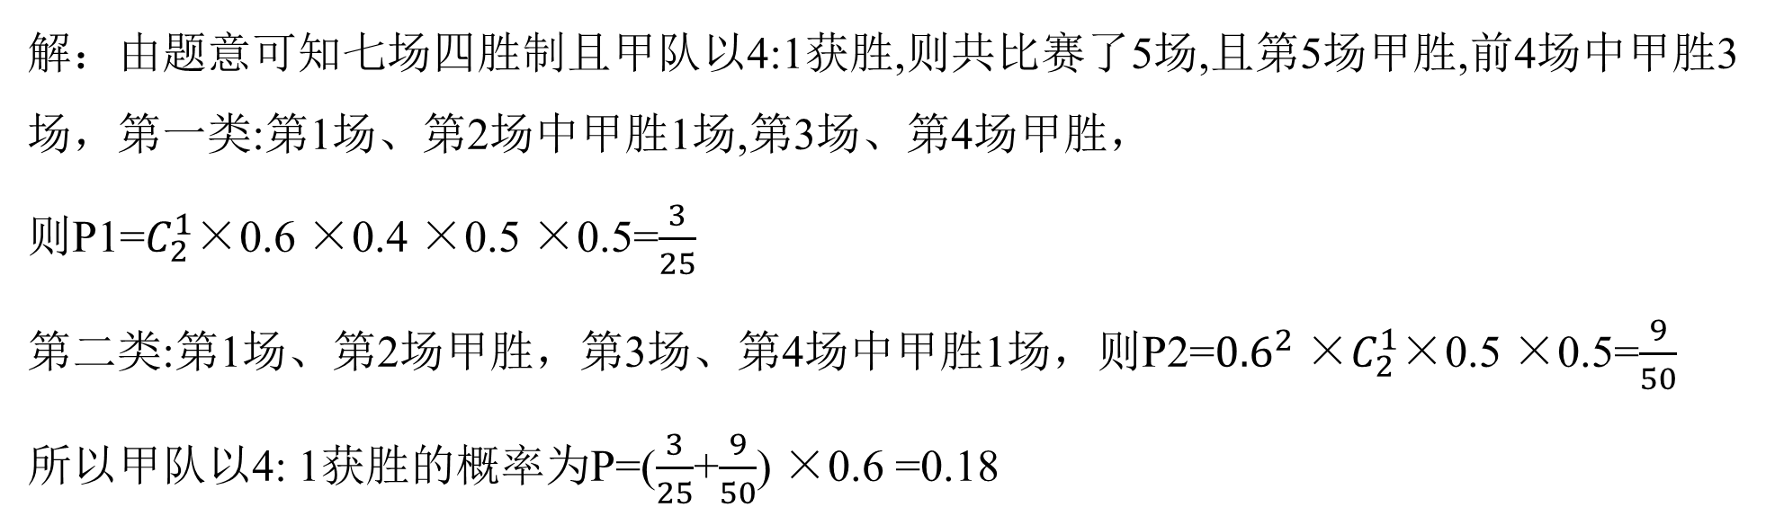
考点1——二项分布与正态分布
(2019课标全国I ,15,5分)甲、乙两队进行篮球决赛，采取七场四胜制(当一队赢得四场胜利时，该队获胜，决赛结束).根据前期比赛成绩，甲队的主客场安排依次为“主主客客主客
主”.设甲队主场取胜的概率为0.6，客场取胜的概率为0.5,且各场比赛结果相互独立，则甲队以4:1获胜的概率是_____。
解：由题意可知七场四胜制且甲队以4:1获胜,则共比赛了5场,且第5场甲胜,前4场中甲胜3场，第一类:第1场、第2场中甲胜1场,第3场、第4场甲胜，
则P1=$C_{2}^{1}$×0.6 ×0.4 ×0.5 ×0.5=$\frac{3}{25}$
第二类:第1场、第2场甲胜，第3场、第4场中甲胜1场，则P2=${0.6}^{2}$ ×$C_{2}^{1}$×0.5 ×0.5=$\frac{9}{50}$
所以甲队以4: 1获胜的概率为P=($\frac{3}{25}$+$\frac{9}{50}$) ×0.6 =0.18

Slide 18
考点1——二项分布与正态分布
(2019课标全国II,18,12分)11分制乒乓球比赛，每赢一球得1分，当某局打成10: 10平后，每球交换发球权，先多得2分的一方获胜，该局比赛结束.甲、乙两位同学进行单打比赛,假
设甲发球时甲得分的概率为0.5,乙发球时甲得分的概率为0.4,各球的结果相互独立.在某局双方10 : 10 平后，甲先发球，两人又打了X个球该局比赛结束.
(1)求P(X=2);
(2)求事件“X=4且甲获胜”的概率.
解：（1）X=2就是10: 10平后,两人又打了2个球该局比赛结束，则这2个球均由甲得
分，或者均由乙得分.因此P(X=2)= 0.5×0.4+( 1-0.5) ×( 1-0.4)= 0.5.
（2）X=4且甲获胜,就是10: 10平后，两人又打了4个球该局比赛结束，且这4个球的
得分情况为:前两球是甲、乙各得1分，后两球均为甲得分.因此所求概率为
[0.5×(1-0.4)+(1-0.5) ×0.4] ×0.5×0.4=0.1.

Slide 19
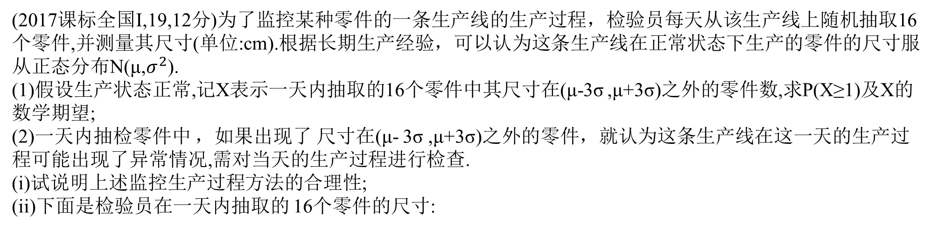
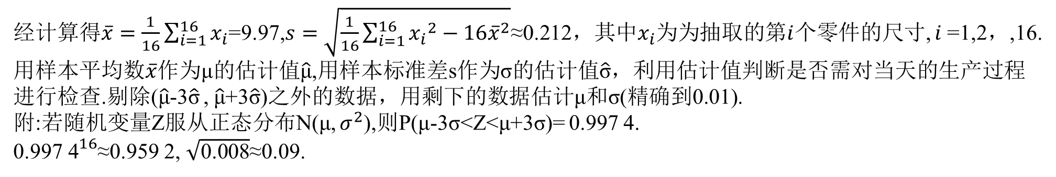
考点1——二项分布与正态分布
(2017课标全国I,19,12分)为了监控某种零件的一条生产线的生产过程，检验员每天从该生产线上随机抽取16个零件,并测量其尺寸(单位:cm).根据长期生产经验，可以认为这条生产线在正常状态下生产的零件的尺寸服从正态分布N(μ,$σ^{2}$).
(1)假设生产状态正常,记X表示一天内抽取的16个零件中其尺寸在(μ-3σ ,μ+3σ)之外的零件数,求P(X≥1)及X的数学期望;
(2)一天内抽检零件中 ，如果出现了 尺寸在(μ- 3σ ,μ+3σ)之外的零件，就认为这条生产线在这一天的生产过 程可能出现了异常情况,需对当天的生产过程进行检查.
(i)试说明上述监控生产过程方法的合理性;
(ii)下面是检验员在一天内抽取的 16个零件的尺寸:
9.95 | 10.12 | 9.96 | 9.96 | 10.01 | 9.92 | 9.98 | 10.04
10.26 | 9.91 | 10.13 | 10.02 | 9.22 | 10.04 | 10.05 | 9.95
经计算得$\overline{x}=\frac{1}{16}\sum_{i=1}^{16}{x_{i}}$=9.97,$s=\sqrt{\frac{1}{16}\sum_{i=1}^{16}{{x_{i}}^{2}−16{\overline{x}}^{2}}}$≈0.212，其中$x_{i}$为为抽取的第$i$个零件的尺寸, $i$=1,2，,16.
用样本平均数$\overline{x}$作为μ的估计值$\hat{\text{μ}}$,用样本标准差s作为σ的估计值$\hat{\text{σ}}$，利用估计值判断是否需对当天的生产过程进行检查.剔除($\hat{\text{μ}}$-3$\hat{\text{σ}}$ , $\hat{\text{μ}}$+3$\hat{\text{σ}}$)之外的数据，用剩下的数据估计μ和σ(精确到0.01).
附:若随机变量Z服从正态分布N(μ, $σ^{2}$),则P(μ-3σ<Z<μ+3σ)= 0.997 4.
${\text{0.997 4}}^{16}$≈0.959 2, $\sqrt{\text{0.008}}$≈0.09.

Slide 20
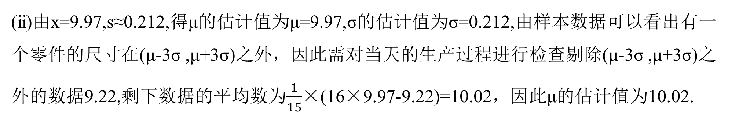
考点1——二项分布与正态分布
解：（1）抽取的一个零件的尺 寸在(μ-3σ,μ+3σ)之内的概率为0.997 4,从而零件的尺寸在(μ-3σ ,u+3σ)之外的概率为0.0026,故X~ B(16,0.0026).因此P(X≥1)= 1-P(X=0)= 1-0.997 410≈0.040 8.X的数学期望为EX= 16×0.002 6=0.041 6.
（2）(i)如果生产状态正常，一个零件尺寸在(μ-3σ ,μ+3σ)之外的概率只有0.002 6,一天内抽取的 16个零件中，出现尺寸在(μ- 3σ ,μ+3σ)之外的零件的概率只有0.0408,发生的概率很小.因此一旦发生这种情况，就有理由认为这条生产线在这一天的生产过程可能出现了异常情况,需对当天的生产过程进行检查，可见上述监控生产过程的方法是合理的.
(ii)由x=9.97,s≈0.212,得μ的估计值为μ=9.97,σ的估计值为σ=0.212,由样本数据可以看出有一个零件的尺寸在(μ-3σ ,μ+3σ)之外，因此需对当天的生产过程进行检查剔除(μ-3σ ,μ+3σ)之外的数据9.22,剩下数据的平均数为$\frac{1}{15}$×(16×9.97-9.22)=10.02，因此μ的估计值为10.02.

Slide 21
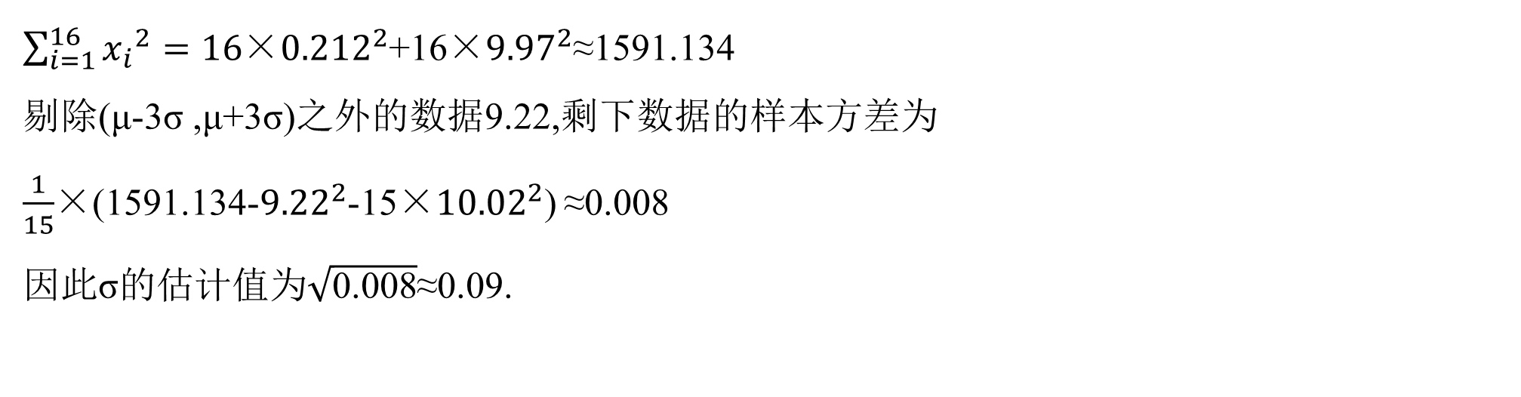
考点1——二项分布与正态分布
$\sum_{i=1}^{16}{{x_{i}}^{2}}=16$×${0.212}^{2}$+16×${9.97}^{2}$≈1591.134
剔除(μ-3σ ,μ+3σ)之外的数据9.22,剩下数据的样本方差为
$\frac{1}{15}$×(1591.134-${9.22}^{2}$-15×${10.02}^{2}$) ≈0.008
因此σ的估计值为$\sqrt{\text{0.008}}$≈0.09.

Slide 22
考点2——统计与统计案例
(2019课标全国I,5,5分)演讲比赛共有9位评委分别给出某选手的原始评分，评定该选手的成绩时，从9个原始评分中去掉1个最高分、1个最低分，得到7个有效评分.7个有效评分与9个原始评分相比，不变的数字特征是( )
A.中位数 B.平均数 C.方差 D.极差
解：根据中位数特征可知,去掉最高分和最低分
后，只有中位数一定不会变化. 故选A.

Slide 23
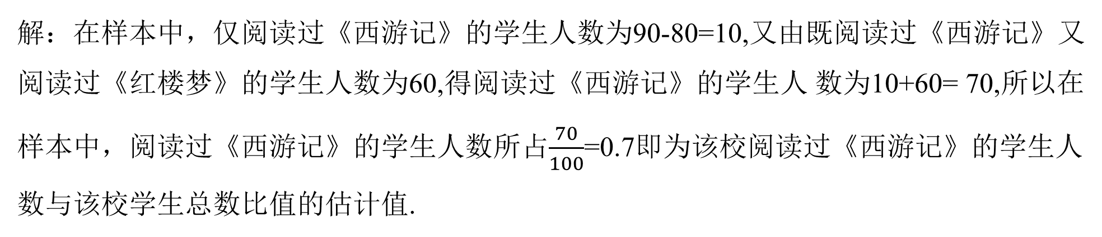
考点2——统计与统计案例
(2019课标全国I,3,5分)《西游记》《三国演义》《水浒传》和《红楼梦》是中国古典文学瑰宝，并称为中国古典小说四大名著.某中学为了解本校学生阅读四大名著的情况，随机调查了100位学生,其中阅读过《西游记》或《红楼梦》的学生共有90位，阅读过《红楼梦》的学生共有80位，阅读过《西游记》且阅读过《红楼梦》的学生共有60位，则该校阅读过《西游记》的学生人数与该校学生总数比值的估计值为( )
A.0.5 B.0.6 C.0.7 D.0.8
解：在样本中，仅阅读过《西游记》的学生人数为90-80=10,又由既阅读过《西游记》又阅读过《红楼梦》的学生人数为60,得阅读过《西游记》的学生人 数为10+60= 70,所以在
样本中，阅读过《西游记》的学生人数所占$\frac{70}{100}$=0.7即为该校阅读过《西游记》的学生人数与该校学生总数比值的估计值.

Slide 24
考点2——统计与统计案例
(2018课标全国1 ,3.5分)某地区经过一年的新农村建设,农村的经济收入增加了一倍，实现翻番.为更好地了解该地区农村的经济收入变化情况，统计了该地区新农村建设前后农村
的经济收人构成比例，得到如下饼图:则下面结论中不正确的是( )
建设前经济收入构成比例
建设后经济收入构成比例
A.新农村建设后，种植收入减少
B.新农村建设后，其他收入增加了一倍以上
C.新农村建设后，养殖收入增加了一倍
D.新农村建设后，养殖收人与第三产业收人的总和超过了经济收入的一半

Slide 25
考点2——统计与统计案例
建设前经济收入构成比例
建设后经济收入构成比例
解：设建设前经济收人为a,则建设后经济收入为2a,由题图可知:
 | 种植收入 | 第三产业收入 | 养殖收入 | 其他收入
建设前 | 0.6a | 0.06a | 0.3a | 0.04a
建设后 | 0.74a | 0.56a | 0.6a | 0.1a
根据上表可知B、C、D结论均正确，结论A不正确，选A

Slide 26
考点2——统计与统计案例
(2019课标全国I,17,12分)为了解甲、乙两种离子在小鼠体内的残留程度，进行如下试验:将200只小鼠随机分成A,B两组，每组100只,其中A组小鼠给服甲离子溶液,B组小鼠给服乙离子溶液.每只小鼠给服的溶液体积相同、摩尔浓度相同.经过一段时间后用某种科学方法测算出残留在小鼠体内离子的百分比.根据试验数据分别得到如下直方图:
记C为事件:“乙离子残留在体内的百分比不低于5.5”，根据直方图得到P(C)的估计值为0.70.
(1)求乙离子残留百分比直方图中a,b的值;
(2)分别估计甲、乙离子残留百分比的平均值(同一组中的数据用该组区间的中点值为代表).

Slide 27
考点2——统计与统计案例
解：（1）由已知得0.70=a+0.20+0.15,故a=0.35.
b= 1-0.05-0.15-0.70=0.10.
（2）甲离子残留百分比的平均值的估计值为
2×0.15+3×0.20+4×0.30+ 5×0.20+6×0.10+7×0.05=4.05
乙离子残留百分比的平均值的估计值为
3×0.05+4×0.10+5×0.15+6×0.35+ 7×0.20+8×0.15= 6.00

Slide 28
总结

